Slide 1
《习近平新时代中国特色社会主义思想学生读本》（初中）
第6讲 筑牢坚不可摧的钢铁长城
第一课 强国必须强军
说课
报告人：郭淑民
单 位：北京景山学校朝阳学校

Slide 2
1
内容分析
2
学情分析
说课内容
3
教学目标
4
教学重难点
5
教学过程

Slide 3
一、内容分析
第1课时
强国必须强军
第6讲
筑牢坚不可摧的钢铁长城
第一课时讲述面对风云变幻的世界局势，处在实现伟大复兴的关键节点，为什么要建设强大的人民军队；第二课时作出回应，新时代如何建设一支强大的人民军队。本课时与第二课时构成因果关系，因为军队建设对于国家十分重要，所以要加强军队建设。
第2课时
军强才能国安

Slide 4
一、内容分析
1.应对世界形势的必然要求
国际形势正处于新的转折点上，建设一支强大的人民军队日益紧迫，国防和军队现代化的任务前所未有地摆在我们面前。“强国必须强军”成为民族走向复兴、中国走向世界的必然选择。
第6讲
筑牢坚不可摧的钢铁长城
第1课时
强国必须强军
2.中华民族复兴伟业的战略支撑
兵者，国之大事。中华民族正处于实现伟大复兴的关键期，我国仍处于一个大有可为的战略机遇期。但前进的道路不可能一帆风顺，越是前景光明，越要居安思危，增强忧患意识，全面认识和有力应对重大风险挑战。

Slide 5
一、内容分析
纵观国际局势 第一目：应对世界形势的必然要求
国际格局发生重大变化
纵观国际局势
强军势在必行
国际社会并不太平
外因
第1课时
强国必须强军
新军事革命的竞争
推进复兴伟业 第二目：中华民族复兴伟业的战略支撑
  价值立意——帮助学生树立忧患意识，理解强国必须强军有国际国内双重因素，认同加强军队建设的必要性和重要性，做到居安思危，立志为国防和军队现代化建设贡献力量
伟大复兴的关键期
推进复兴伟业
强军刻不容缓
提供和平安定的环境
内因
维护国家统一、保持社会稳定的需要

Slide 6
二、学情分析
强国必须强军
问题点
发展点
涉及强国的国际国内知识点为九年级学习内容，八年级学生多从新闻渠道获取，知识体系松散；强军的知识点课本涉及较少；不能将两者结合起来思考问题
通过问卷调查将学生熟知的新闻分类整理，并根据内容补充恰当的素材案例，引导学生了解国际国内局势，知道强国与强军的关系
知
学生在看到涉及国家和军队的新闻时情绪激动，但这种情绪区别于情感，不持续、不持久
系统学习强国与强军的关系，认同强国必须强军，增强建设祖国、建设军队的责任感和使命感
情
在日常生活中，学生已习惯于和平的国内环境，鲜少将其与我国国防和军队的保障相联系，个别学生行为散漫
通过本课的学习，学生能初步做到居安思危，立志为国防和军队现代化建设贡献力量，在日常活动中约束自己的行为
行

Slide 7
三、教学目标
通过“纵观国际局势”环节，对“辛丑”百年对比、局部战争频发、新军事技术革命的分析，了解国际形势的变化和挑战，理解建设一支强大的人民军队的必要性和重要性。
通过“推进复兴伟业”环节，探寻逐梦条件，深究复兴障碍，明确中华民族伟大复兴需要人民军队提供坚强后盾和安全保障。激发学生为国防和军队现代化建设贡献力量的决心。

Slide 8
四、教学重难点
教学重点：强国必须强军，懂得居安思危
依据：学生习惯于和平的环境，也较少思考中华民族的伟大复兴与军队建设的关系，忧患意识不足。
突破：通过对国际环境的分析，以及民族复兴所需要的条件的探究，引导学生深刻认识强军对于强国的重要性和必要性，增强忧患意识，增强为国防和军队现代化建设做贡献的责任感和使命感。
教学难点：强国与强军的关系
依据：把国家建设与军队建设分开来说，学生能理解二者都重要，但对于二者之间的关系学生尚不清楚。
突破：从国际和国内两个视角，以学生熟知的新闻为切入点，通过深入分析，帮助学生理解强国与强军的关系。

Slide 9
五、教学过程
01
02
纵观国际局势，强军势在必行
推进复兴伟业，强军刻不容缓
结合视频和材料，谈谈我们为什么要加强国防和军队建设
请从我国自身发展角度，谈谈我们为什么要加强国防和军队建设
探究强军的外因
探究强军的内因
引导学生关注国际局势，理解建设一支强大的人民军队的必要性
从国家自身角度出发，明确民族伟大复兴需要一支强大的
人民军队的重要性

Slide 10
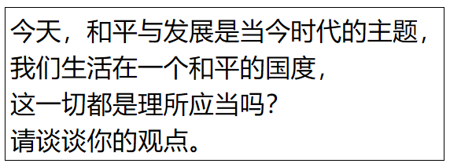
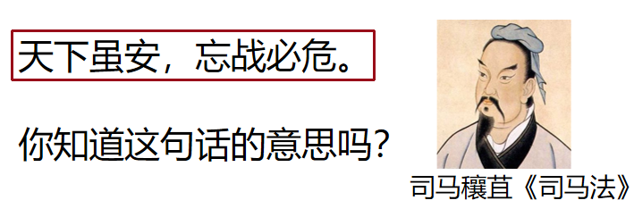
导入：
设计意图：从时代主题和国内环境出发，反向设问打开学生思维，打破部分学生所认知的“和平理所应当”，深度思考和平环境的由来，认识强军是强国的保障，引入本课主题。
引用古语，引导学生关心国际局势，增强忧患意识，为环节一“纵观国际局势”做铺垫。

Slide 11
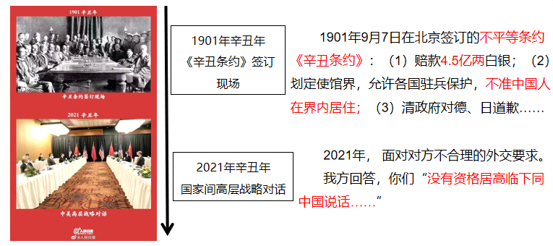
环节一：纵观国际局势
活动一：“辛丑”百年对比
学生结合图片思考：为什么美方“没有资格居高临下同中国说话”？
设计意图：从学生熟悉的“辛丑”百年对比切入，引导学生探究面对百年未有之大变局，中国日益崛起、走向世界所面临的挑战，思考国防和军队建设的必要性。在探究中，增强国家自豪感和自信心，增强政治认同。

Slide 12
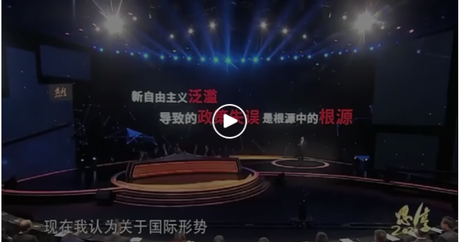
环节一：纵观国际局势
国际形势分析
学生结合视频思考：处在国际形势新的转折点上的中国，为什么要加强国防和军队建设？
设计意图：在“辛丑”百年对比的基础上，以国际形势分析的视频为补充，引导学生思考处在国际形势新的转折点上的中国，为什么要加强国防和军队建设，明白建设一支强大的人民军队的紧迫性。

Slide 13
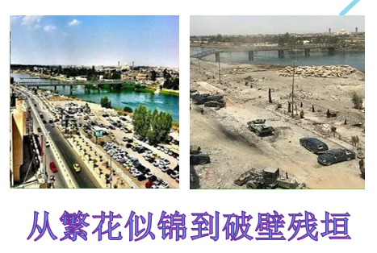
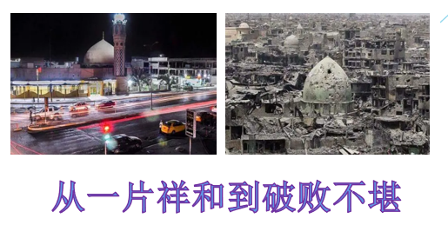
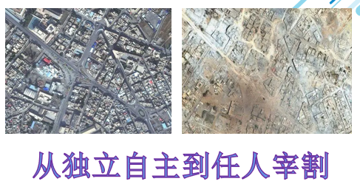
环节一：纵观国际局势
活动二：局部战争频发
学生观看图片思考国际环境
设计意图：战争前后图片的对比，给学生带来视觉的冲击，引导学生正视并不太平的国际环境。

Slide 14
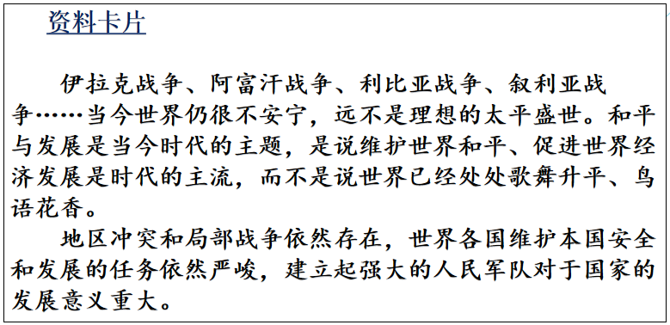
环节一：纵观国际局势
活动二：局部战争频发
阅读读本资料卡片。
思考：材料说明什么？对我们有什么启示？
设计意图：图片与文字结合，引发学生对国际局势和国家安全的思考，以此为背景，思考军队建设对于国家发展的意义，激发学生居安思危的意识。

Slide 15

环节一：纵观国际局势
活动三：新军事技术革命
学生观看视频，了解新军事技术革命
设计意图：据调查，学生对于“新军事技术革命”了解甚少。通过视频方式直观地让学生认识“新军事技术革命”，了解世界军事研究前沿，明白增强军事研究的紧迫性。增强学生为军事技术革命贡献力量的责任感和使命感。

Slide 16
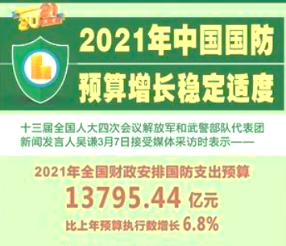
环节一：纵观国际局势
活动三：新军事技术革命
学生思考：2021年中国国防支出预算增加6.8%，你认为国防预算会花在军队建设的哪些方面？为什么？说说我国要建设怎样的一支军队？
设计意图：认识新军事技术革命给我国带来的挑战后，结合时政请学生参与国防预算的支出分配，思考我国应该建设一支怎样的军队来应对挑战。引导学生关心国家大事，提高参与意识。

Slide 17
环节一：纵观国际局势
自主小结
学生小组合作，完成图表的填写
纵观国际局势
强军势在必行
外因
设计意图：通过本环节的学习，学生以小组为单位，完成以上图表，分析归纳“强军势在必行”的外在因素，明白建设一支强大的人民军队是应对世界形势的必然要求。

Slide 18
环节一：纵观国际局势
小结展示
国际格局发生重大变化
纵观国际局势
强军势在必行
国际社会并不太平
外因
新军事革命的竞争

Slide 19
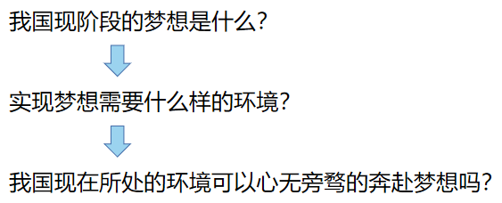
环节二：推进复兴伟业
活动一：探寻逐梦条件
学生思考问题
设计意图：这一环节采用问题链的形式，对学生进行追问，引导学生从实现民族伟大复兴的角度着手，思考实现梦想需要的条件以及我国现在所处的环境，探索如何为梦想的实现创造条件。培养学生关心国家大事的意识和全面、辩证分析问题的能力。

Slide 20
环节二：推进复兴伟业
活动一：探寻逐梦条件
材料：
新时代维护国家统一、保持社会稳定的任务艰巨繁重。近些年，影响祖国和平统一的根源并未消除，境外势力在台湾、南海等问题上不断挑衅、制造摩擦，宗教极端势力、民族分裂势力、国际恐怖势力等危害仍在。
阅读材料，这段材料说明什么？威胁我国发展的不稳定因素有哪些？
设计意图：承接上一问题，结合时政思考威胁国家安全的不稳定因素，认识随着我国的快速发展和敌对势力对我国的干涉，感受建设一支强大的人民军队的紧迫性，增强对建设世界一流军队的认同感。

Slide 21
环节二：推进复兴伟业
活动二：深究复兴障碍
学生结合时政，从国家统一、自身发展等角度，
思考国防和军队建设的重要性。
请从我国国家统一、自身发展等角度，谈谈我们为什么要加强国防和军队建设？
设计意图：引导学生从国家统一、自身发展需要的角度着手，思考复兴道路上的障碍还有哪些，进一步思考国防和军队建设对复兴伟业的战略保障意义，增强推进民族复兴伟业的责任担当。

Slide 22
环节二：推进复兴伟业
自主小结
学生小组合作，完成图表的填写
推进复兴伟业
加强国防和军队建设刻不容缓
内因
设计意图：通过本环节的学习，学生以小组为单位，完成以上图表，分析归纳“强军刻不容缓”的内在因素，明白国防和军队建设对中华民族复兴伟业的战略意义。

Slide 23
环节二：推进复兴伟业
小结展示
伟大复兴的关键期
推进复兴伟业
国防和军队建设刻不容缓
和平安定环境的需要
内因
维护国家统一、保持社会稳定的需要

Slide 24
谢谢

